Slide 1
Proyecto de Graduacion:
“Modelamiento y programación de un juego de LEGOS en un entorno de Realidad Virtual.”
Integrantes:
Freddy Alejandro Arboleda Moncayo
Ricardo Patricio Laica Cornejo
María Magdalena Loor Romero

Slide 2
  Justificación y alcance del proyecto
Consiste en un prototipo funcional semi – inmersivo del juego de bloques de LEGO, en donde se aplicaran los conceptos fundamentales de la Realidad Virtual.

Slide 3
Objetivo general:
Crear un ambiente 3D conformado por piezas de LEGOS, que permita al usuario interactuar en un entorno semi-inmersivo.
Objetivos Específicos:
Aplicar los conceptos fundamentales como Inmersión, Presencia e Interacción.
Crear una aplicación amigable.
Implementar un procedimiento que nos permita manipular los trackers con alto grado de precisión.

Slide 4
  Metodología aplicada:
La metodología en que nos basamos para desarrollar la aplicación es el modelo iterativo.
La interacción se realiza a través de dispositivos de entrada y salida no convencionales.
Las pruebas del prototipo estuvieron enfocadas en medir el grado de precisión de los trackers, cuando el usuario interactuaba con los objetos del entorno virtual.

Slide 5
Algunos conceptos importantes:
PRESENCIA
Es un concepto subjetivo y radica en la sensación de estar en un ambiente diferente al que realmente se está.
INMERSIÓN
Se da cuando el usuario bloquea toda distracción del mundo real y sólo percibe el entorno virtual.
INTERACCIÓN
Es la forma como el usuario se comunica con la aplicación.

Slide 6
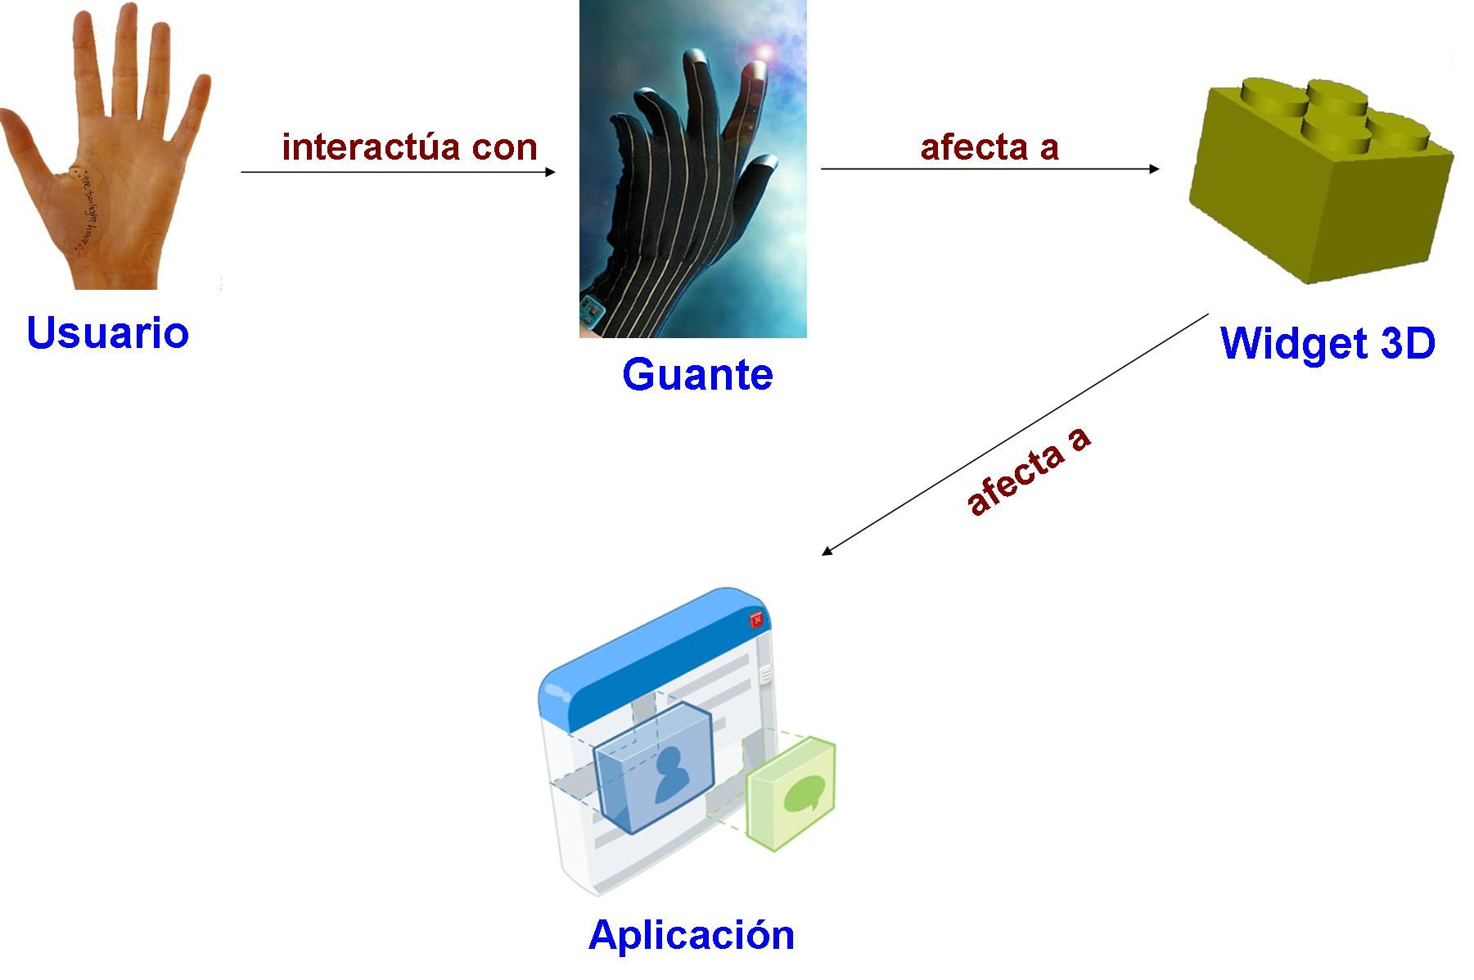
Tipos de interacción:
Implícita o directa

Slide 7
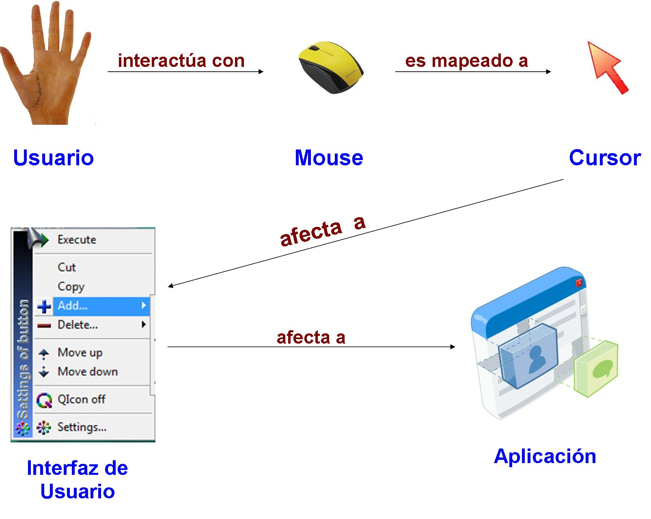
Tipos de interacción:
Explícita o clásica

Slide 8
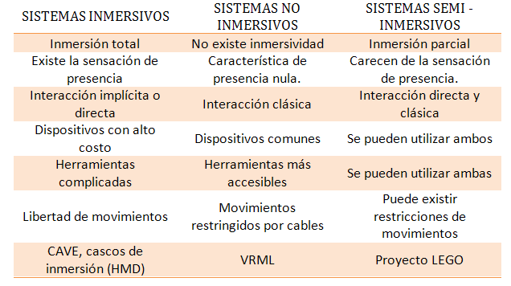
Algunos conceptos importantes:

Slide 9
Análisis de la Aplicación: Requisitos
Requisitos funcionales
Requisitos no funcionales
Guantes
Gafas estereoscópicas
Trackers
Llamativa
Intuitiva
Fácil uso

Slide 10
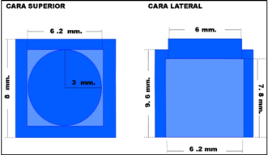
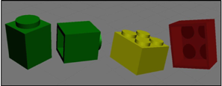
Análisis de la Aplicación: Diseño de la aplicación e interacción
Diseño de los objetos 3D
Modelados en 3D Studio Max v9
Bloques de LEGO
Dimensiones guía para la creación de un bloque.

Slide 11
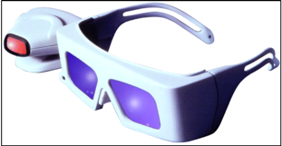
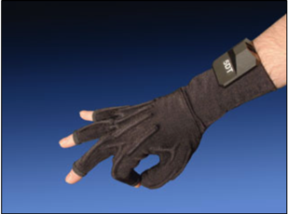
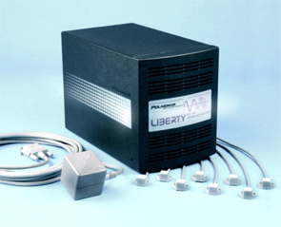
    Análisis de la Aplicación:
    Dispositivos de entrada y salida
Gafas NyVision GX 60 Gafas estereosc{opicas Guante de datos 5DT
Tracker electromagnético Polhemus

Slide 12
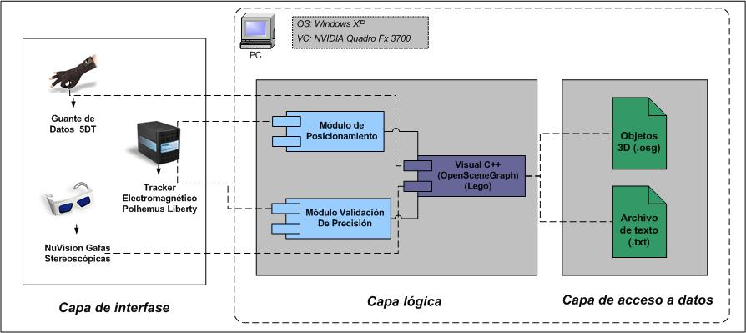
  Análisis de la Aplicación: Arquitectura de la aplicación
Diagrama general del Sistema – Arquitectura

Slide 13
  Análisis de la Aplicación: Módulo de Posicionamiento
Recibir las coordenadas libre de errores del módulo de validación
Aplicar la heurística de posicionamiento
Graficar el Lego en la posición libre que se obtiene al aplicar la heurística de posicionamiento

Slide 14
  Análisis de la Aplicación: Módulo de Validación de Precisión
Tomar los valores (x , y, z) capturados por el tracker
Aplicar la corrección a los valores obtenidos por el tracker.
Aplicar las transformaciones de coordenadas
Vosg = {8*[2*(Yt - 9), 9.2 + [9.2* Xt],-8*[4*Zt]]}

Slide 15
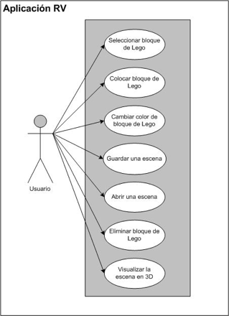
  Análisis de la Aplicación: Diagrama de Casos de uso

Slide 16
  Análisis de la Aplicación: Diseño de algoritmos
Seleccionar Nodo (x1, y1, z1)
Recibir punto (x1, y1, z1)
Recorrer lista de Nodos y extraer
Color al Nodo (color i)
Recibir índice de la paleta seleccionada
Recorrer la paleta de colores
Retornar el nodo seleccionado
Tomar el atributo color de la paleta seleccionada
Retornar el color

Slide 17
Análisis de la Aplicación: Diseño de algoritmos
Detectar si el punto está vacío (x1, y1, z1)
Recibir el punto (x1, y1, z1) en el cual quiere agregarse el nodo
Recorrer la LISTA de nodos existentes
Si x1 < LISTA[index].ancho + LISTA[INDEX].pos_en_x es menor
Y y1 < LISTA[index].alto + LISTA[INDEX].pos_en_y es menor
Y z1 < LISTA[index].profundidad + LISTA[INDEX].pos_en_z.

Slide 18
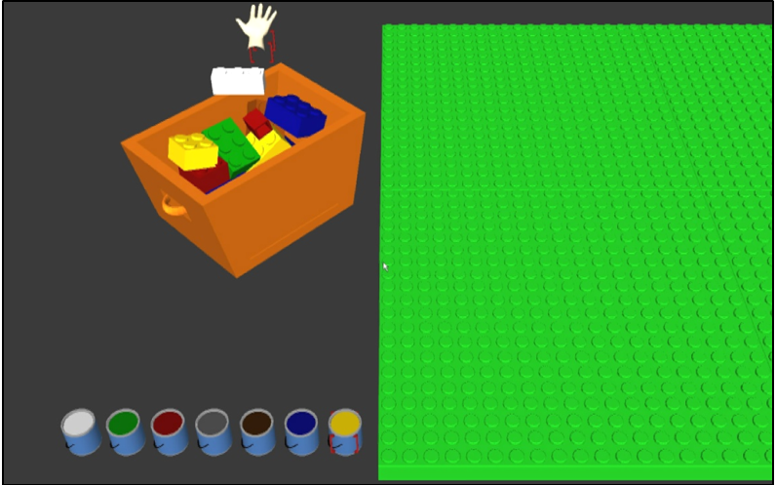
  Análisis de la Aplicación: Interfaz de la aplicación
Imagen del contenedor de bloques de Lego

Slide 19
  Análisis de la Aplicación: Diseño de pruebas
Naturalidad de gestos realizados con el guante para seleccionar, agarrar y soltar un bloque en el área de trabajo.
La ejecución correcta del picking de los objetos.
Precisión en la ubicación de los bloques, comprobar si se pueden colocar en cualquier lugar del área de trabajo y no fuera de ella.
El correcto funcionamiento de los algoritmos encargados de controlar la lógica en la ubicación de los bloques en la escena, evitar que se traslapen, que se coloquen en la misma posición de una pieza anteriormente colocada, etc.
Comprobación de almacenamiento y carga correctamente una escena.
Comprobación que la aplicación no se interrumpa por algún error en el tiempo de ejecución.

Slide 20
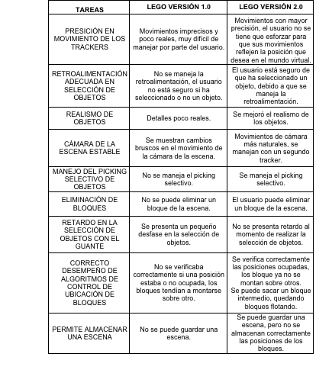
  Análisis de la Aplicación: Evaluación de resultados

Slide 21
Implementación

Slide 22
Software Utilizado
3d Studio Max 9
Visual Studio 2008
OpenSceneGraph
Simple DirectMedia Layer (SDL)

Slide 23
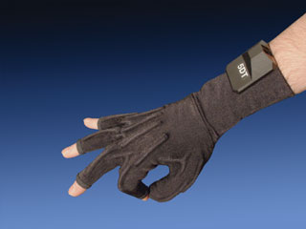

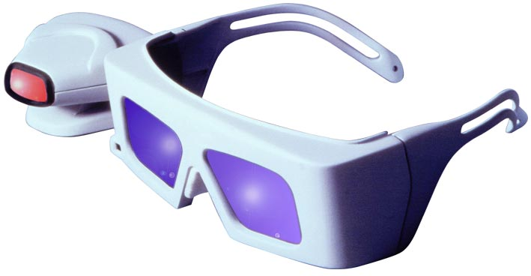
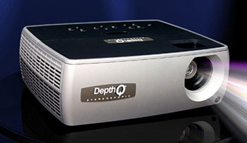
Dispositivos de Hardware
5DT Data Gloves
Polhemus Motion Tracking (LIBERTY)
NuVision wireless stereoscopic glasses
DepthQ Projector

Slide 24
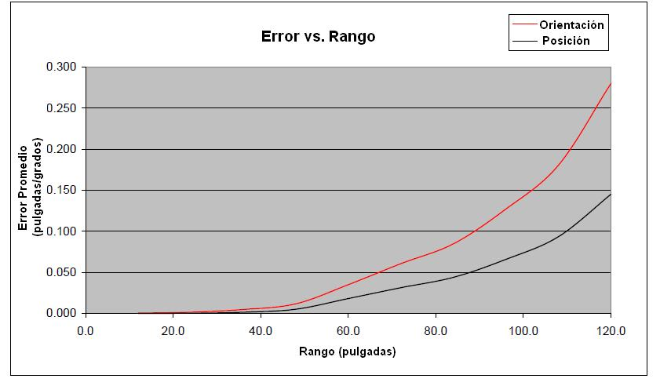
Análisis y Calibración
Error en desempeño de los trackers

Slide 25
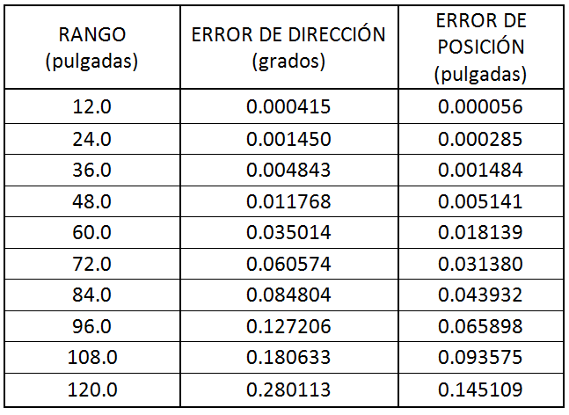
Análisis y Calibración
Valores de error según rango del sensor

Slide 26
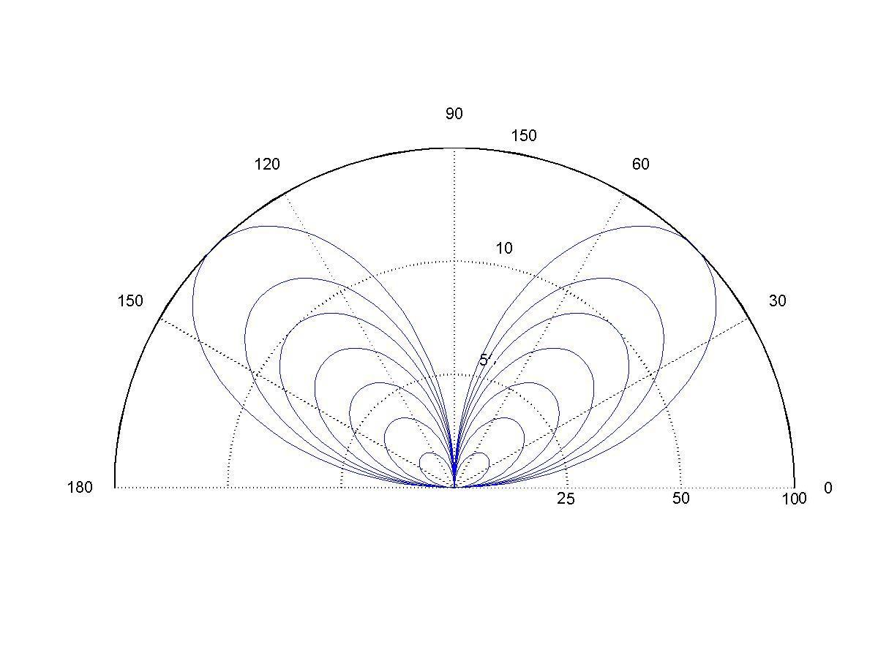
Análisis y Calibración
Propagación transmisor omnidireccional

Slide 27
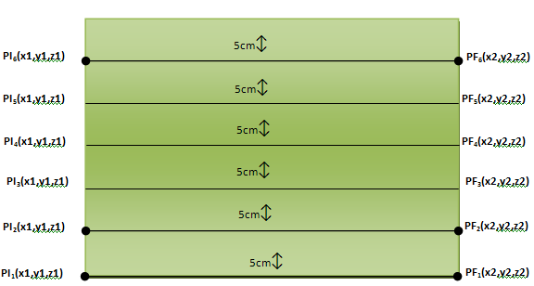
Implementación
Líneas dibujadas en la base con separación de 5 cm

Slide 28
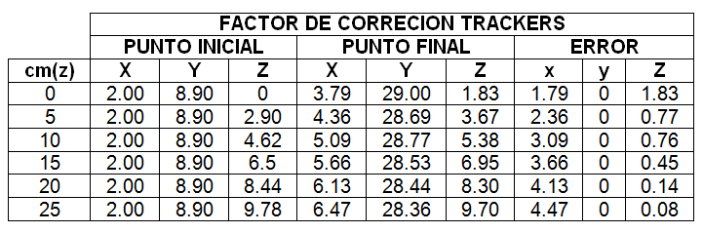
Implementación
Análisis para crear un factor de corrección

Slide 29
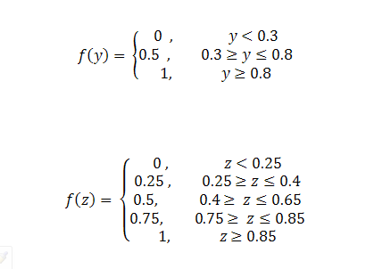
Implementación
Expresión matemática del factor de corrección

Slide 30
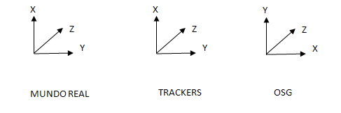
Implementación
Para este análisis, empezamos por definir 3 espacios de trabajo con sus respectivos ejes de coordenadas

Slide 31
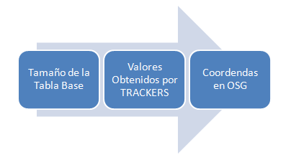
Implementación
Orden de Transformaciones

Slide 32
Implementación
Vector de Transformación
Xosg = ANCHO_DEL_BLOQUE_DE_LEGO_EN _OSG * FACTOR_DE_DESPLAMIENTO_DEL_ANCHO * (Yt – ALTURA_MINIMA_SIN_ERRORES)
Yosg = ALTURA_MIN_OSG * [ALTURA_BLOQUE_DE_LEGO_OSG * Xt]
Zosg = INVERSO_DE( LARGO_BLOQUE_OSG * FACTOR_DE_DEZPLAMIENTO_DE_LA_PROFUNDIDAD * Zt)
Por lo tanto el vector quedo de la siguiente manera:
Vosg = {8*[2*(Yt - 9), 9.2 + [9.2* Xt],-8*[4*Zt]]}

Slide 33
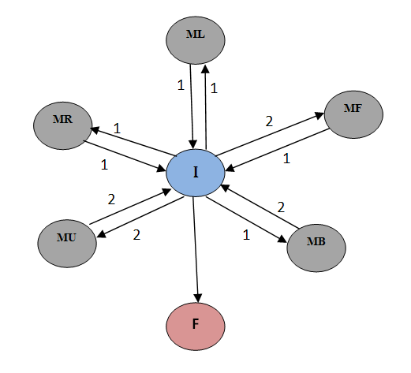
Implementación
Colisión de Objetos
Grafo de opciones para evitar colisiones

Slide 34
Implementación
Colisión de Objetos
ML - > Movimiento a la izquierda (Eje -y)
MF -> Movimiento hacia el frente (Eje +z)
MB -> Movimiento hacia atrás (Eje -z)
MR -> Movimiento hacia la derecha (Eje +y)
I -> Punto es libre
F -> Agregar pieza

Slide 35
Conclusiones:
Se pudo experimentar, analizar y aplicar los conceptos de Inmersión, Presencia e Interacción.
Se pudo remediar los errores que se obtenían en la captura de los datos de posicionamiento con los trackers.
Se solucionó la falencia que presentaba el tracker al no introducir valores negativos de “x”.

Slide 36
Conclusiones:
Podemos asegurar mediciones sin interferencia dentro de una zona de 75 cm de ancho, 25 cm de largo y 8 cm de alto.
Se pudo conseguir que los movimientos fueran fluidos.
El control y la precisión son de vital importancia, ya que de esto depende el realismo, la comodidad y aceptación del usuario.

Slide 37
Recomendaciones:
Se recomienda la creación de una CAVE.
Se deben utilizar editores gráficos que sean más realistas y con alto detalle, pero que no incidan en el desempeño de la aplicación.
Se debe poner énfasis en áreas críticas, como la calibración y precisión.
Utilizar dispositivos totalmente inalámbricos.

